Slide 1
fisheye

Slide 2
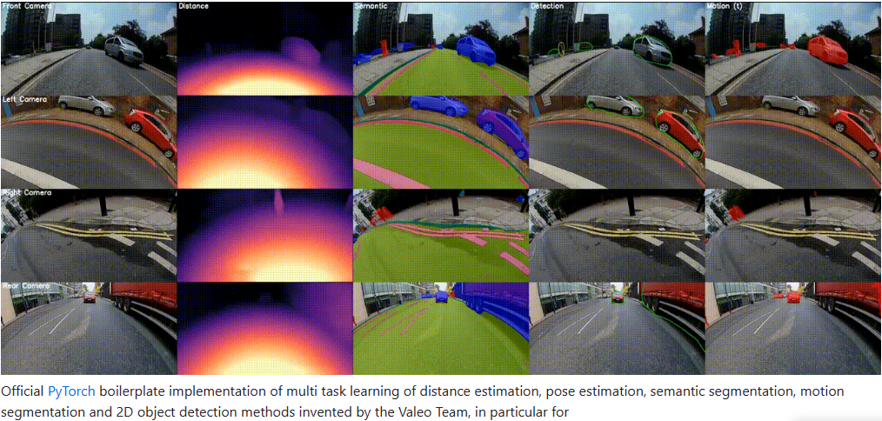
woodscape 只有该数据集是直接采集鱼眼图像并进行标注的

Slide 3
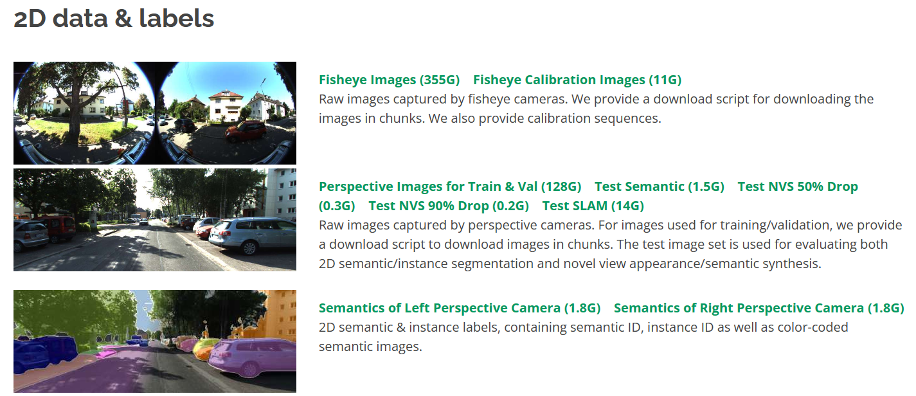
KITTI 360只有数据没有标注

Slide 4
鱼眼环视方案
1. 鱼眼实例分割、lidar语义分割+聚类
2. 投影 - 2D to 3D/鱼眼 to lidar
3. 目标级匹配、车道线投影、近远距离障碍物检测

Slide 5
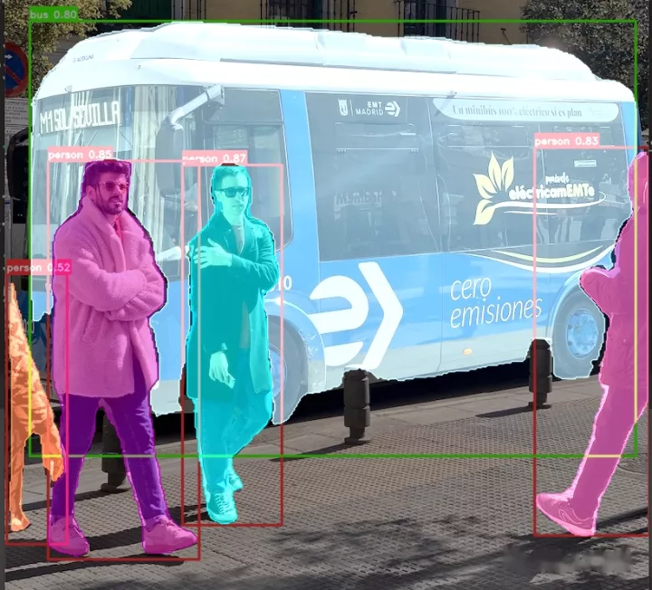
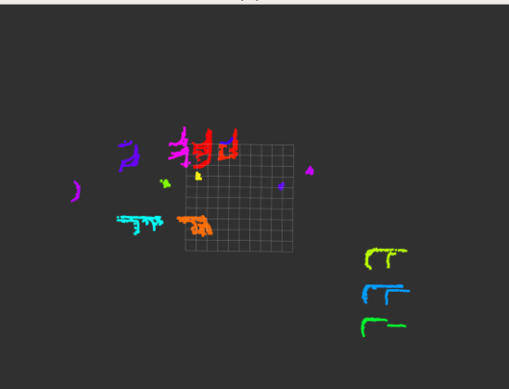
1. 鱼眼实例分割、lidar语义分割+聚类
实例分割可以用yoloact++/ yolov5/ yolov8/ solov2
其中yolov5/v8 集成检测+分割

Slide 6
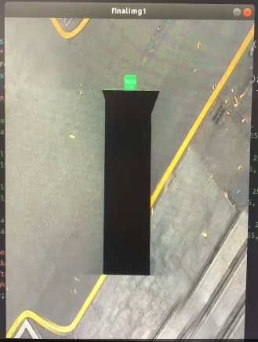
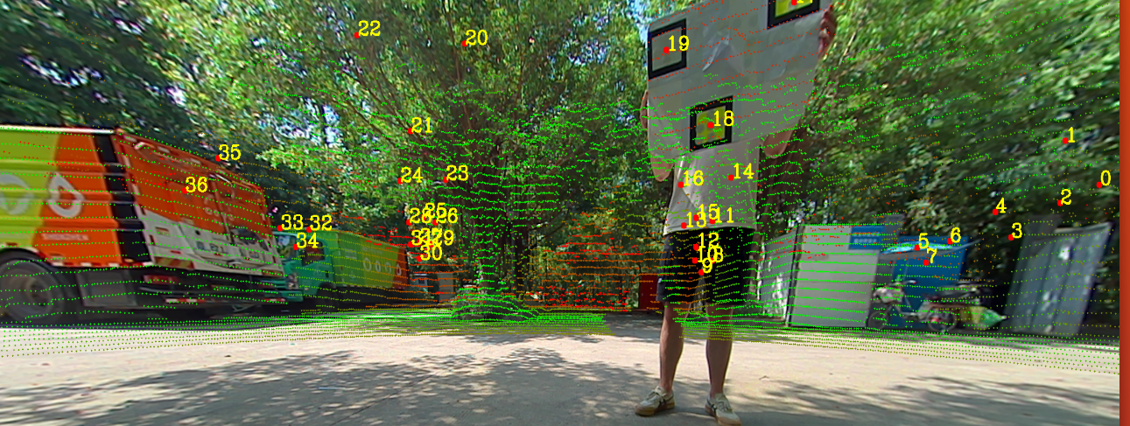
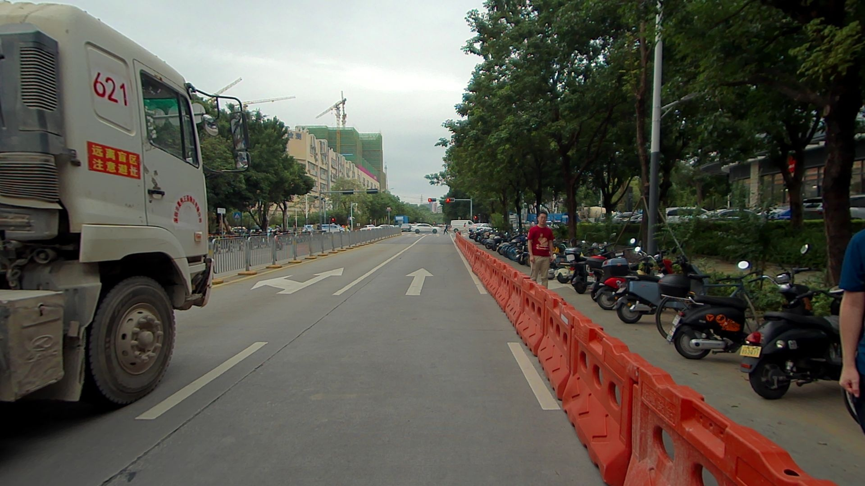
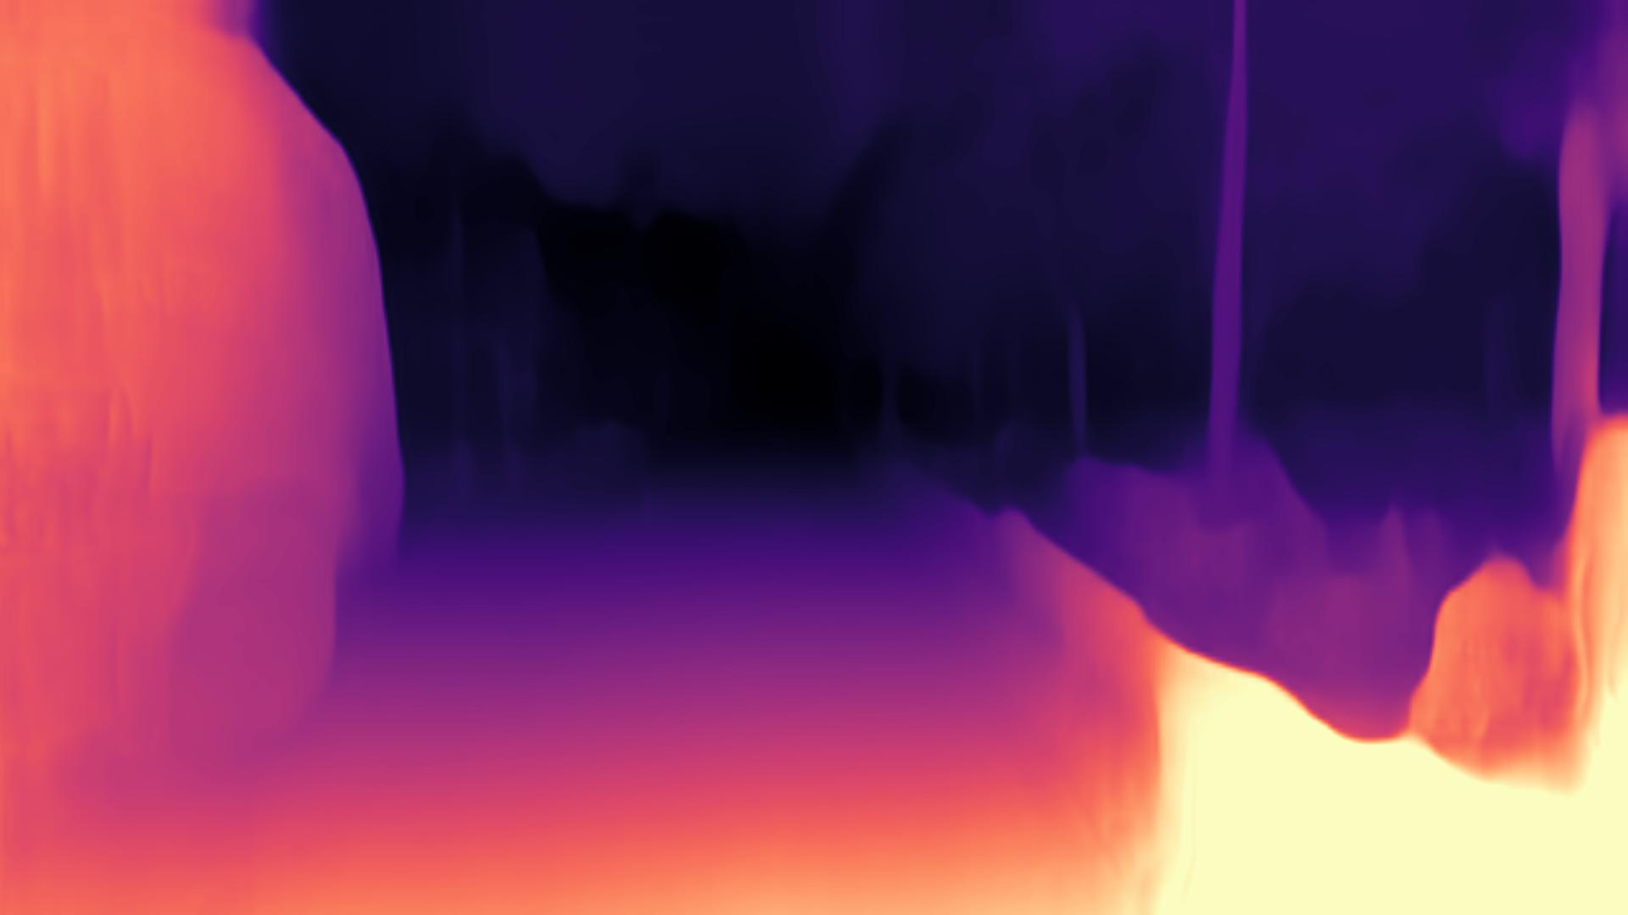
2. 投影
2. 基于surround view transform
1. 基于外参
3. 基于深度

Slide 7
3. 目标级匹配、车道线投影、近远距离障碍物检测
在lidar+zvision点云中 fisheye实例分割投影结果与lidar点云分割（可以是分割+聚类进行目标级匹配）结果(person,car,bicycle)互相矫正，并且将车道线结果投影到点云中
实现近距离检测(zvison/lidar投影+融合) 目标级 3D信息
实现远距离检测(lidar分割实例化) 目标级 3D信息
实现车道线检测并投影 目标级?/语义级
* 单纯为实例分割模型 所以可以分割出目标级的车道线 也可以分割可通行区域

Slide 8
鱼眼BEV方案
1. BEVdet, BEVfusion, BEVformer
基于深度学习的BEV特征模型数据采集、训练、部署成本太高，不易实现
2. 基于surround view transform
做语义分割
- 无法达到目标级的检测/分割
- 只能做到可通行区域分割
- 需要新的数据集和标注

